Slide 1

DEPARTAMENTO DE CIENCIAS ECONÓMICAS, ADMINISTRATIVAS Y DEL COMERCIO
Carrera de Administración Turística y Hotelera
EL AGROTURISMO CAFETERO EN LA PARROQUIA DE NANEGALITO COMO APORTE AL DESARROLLO LOCAL.
TUTOR:
MSC. HUARACA VERA, LUIS ERNESTO
AUTORES:
MURILLO RAMOS, JESSICA ARACELY
WANDEMBER DAVALOS, NOEMI NICOLE

Slide 2
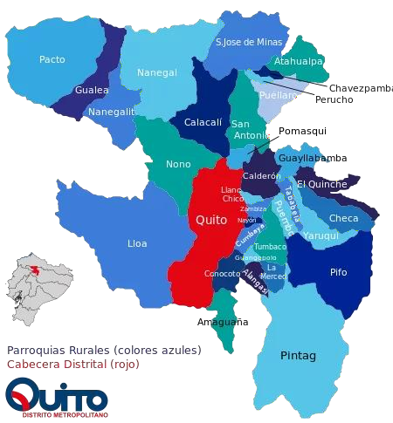



Introducción
Ubicación : noroccidente de la provincia de Pichincha, cantón Quito.
Fuente de ingreso : Agricultura Turismo
Demografía: 3026 habitantes.
INEC : 2020
menciona que el crecimiento poblacional será 1.05%.

Slide 3






Problema
Limitado enfoque
Migración
Escasa cooperación de emprendedores de la parroquia
Falta de recursos
Coronavirus

Slide 4








Objetivos
Identificar al agroturismo cafetero en la parroquia de Nanegalito como aporte al desarrollo local para la dinamización económica.
Determinar los componentes que permitan fundamentar la teoría de desarrollo local y las actividades que fomentan el agroturísticas cafetero.
Diagnosticar el entorno agroturístico cafetero en la parroquia de Nanegalito para identificar las necesidades de los emprendimientos
Proponer estrategias de desarrollo local para el agroturístico cafetero en Nanegalito

Slide 5









Marco teórico
Teoría de Desarrollo Local
Social
Político
Económico
García y Quintero , 2009

Slide 6










Metodología
Encuesta
Dirigido a: Emprendedores turísticos de Nanegalito según Catastro Turístico del GAD parroquial
Universo: 43 Emprendedores turísticos de Nanegalito
Muestra: 36 unidades de análisis
Procedimiento:
Encuesta física
Contacto: visita de
campo

Slide 7


Entrevistas Semiestructuradas
Representante del GAD parroquial de Nanegalito (Área de turismo)
Emprendedor propietario de finca cafetera en Miraflores

Slide 8









Resultados
Edad: 35-44 años
Ingresos: $ 0-400 dólares
Educación: secundaria
Fuente de ingreso: alimentación

Slide 9










Problemas que afectan el
desarrollo del proyectos
En 94% de los emprendedores encuestados están de acuerdo en implementar propuestas agroturísticas cafeteras.
Inflación y falta de apoyo del Gobierno
El 97% de los emprendedores encuestados piensan que el café de altura de la zona tiene potencial para aportar al desarrollo local
El 81% de los emprendedores encuestados están predispuestos a participar en proyectos agroturísticos cafeteros
Limitación de servicios básicos y complementarios
Inmigración y falta de personal capacitado

Slide 10







Propuesta
Capacitación
Estrategias
Ruta agroturística cafetera
Distintivo agroturístico cafetero

Slide 11








Capacitación a los emprendedores de la parroquia de Nanegalito.
Técnica formal
Temas de capacitación:
1. • Importancia del Turismo en la
parroquia
2. • Introducción al agroturismo
Cafetero
• Comunicación efectiva con los
turistas
• Técnicas básicas de atención al
Duración : 2 días
Dirigido: 43
Horario: 8:30 am -
emprendedores de
12:30
Nanegalito
cliente
• Integración de actividades relacionadas al agroturismo cafetero según el giro de negocio
• Presentación de casos efectivos
de trabajo en conjunto
• Técnicas básicas de venta
Responsable: GAD
Lugar a desarrollarse:
parroquial y
CONQUITO
Casa barrial de la parroquia de Nanegalito

Slide 12









Recurso
humano
Material
didáctico
Otros
Prepuesto:
$96,30
Lugar
Material
publicitario
Material audiovisual
Material certificación

Slide 13



FACILITADOR
CONTENIDOS
MATERIAL DE APOYO
LOGÍSTICA
RECOMENDACIONES
Evaluación de reacción
Pregunta 1: Mencione 3 beneficios del turismo en Nanegalito
Pregunta 2: Defina que significa agroturismo cafetero
Pregunta 3: Nombre los pasos para una comunicación efectiva
Pregunta 4: Ejemplo de buena atención al cliente
Pregunta 5: Enumere 3 actividades agroturísticas cafeteras que podría implementar en su negocio
Pregunta 6: Mencione de qué manera se da el trabajo en equipo dentro de la parroquia o en su establecimiento.
Pregunta 7: Ejemplifique una técnica de venta que realice en su negocio
Evaluación de
aprendizaje

Slide 14







Distintivo de reconocimiento a emprendimientos que implementen productos agroturísticos cafeteros en la zona.
Objetivo: Impulsar, el desarrollo y reconocimiento de Nanegalito como sector agroturístico cafetero basándose en la sostenibilidad de los destinos turísticos y la operación del establecimiento a través del cumplimiento de estándares técnicos, medibles y objetivos.
Que el establecimiento se encuentra registrado en el catastro turístico de Nanegalito
Que se implementen buenas prácticas de sostenibilidad y sustentabilidad, en base al agroturismo cafetero.
Que los productos ofertados sean de calidad
Que exista una buena infraestructura turística para poder ofertar servicios y productos bajo esta modalidad.
Que los productos expendidos sean 100% orgánicos
Que todo el personal posea buenas prácticas de atención al cliente
Que el establecimiento sea responsable con el ambiente y la sociedad

Slide 15

Acción 1:Listado de establecimientos que cuentan con actividades afines al agroturismo cafetero de acuerdo a su ubicación
Ruta agroturística
cafetera
Acción 2: Itinerario de la ruta
Acción 3: Ruta

Slide 16
Detalle de la Ruta Agroturística
 | Dia 1
Punto de partida | Destino | Km | Tiempo aproximado
Centro Histórico de Quito (A) (CCM, García Moreno, Quito 170130) | Reserva Alambi (B) | 74,5km | 1h33min
Reserva Alambi (B) | Paraíso del Pescador (C) | 8,9km | 16min
Paraíso del Pescador (C) | Centro de Nanegalito (D) | 7,4km | 14min
Centro de Nanegalito (D) | Casa Rumisitana (E) | 1km | 3min
 | Total | 91,8km | 2h6min

Slide 17
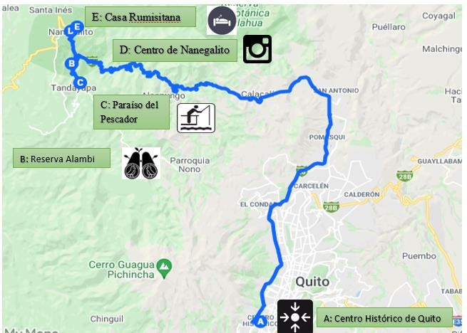

Detalle de la Ruta día 1

Slide 18




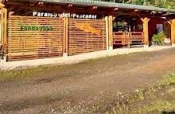
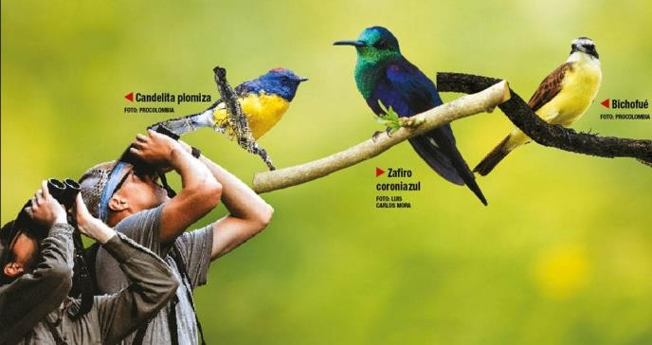
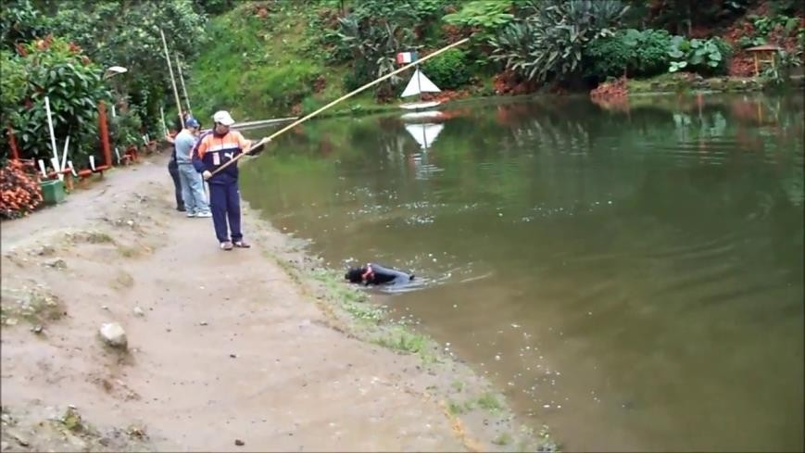
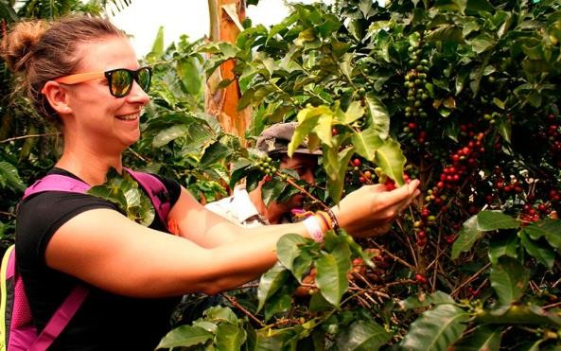
Paraíso del Pescador

Slide 19

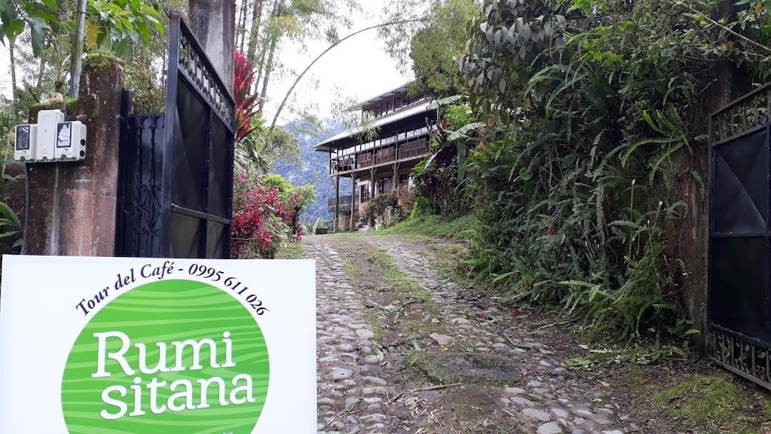
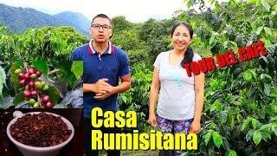


Slide 20
Detalle de la Ruta Agroturística
 | Dia 2
Punto de partida | Destino | Km | Tiempo aproximado
Casa Rumisitana (A) | Restaurante El Sabrosón 1 (B) | 1km | 3min
Restaurante El Sabroson 1 (B) | Finca Frajares (C) | 2,8km | 4min
Finca Frajares (C) | Playitas Las Cucardas (D) | 9,6km | 13min
Playitas Las Cucardas (D) | Centro histórico (E) | 85,7k m | 1h56min
 | Total | 99,1k m | 2h16min

Slide 21
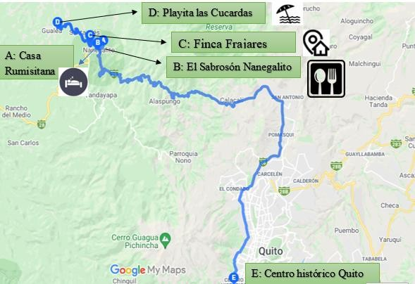
Detalle de la Ruta día 2

Slide 22
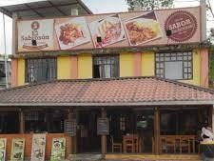
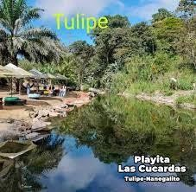

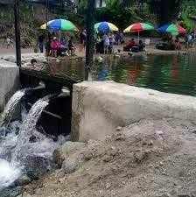
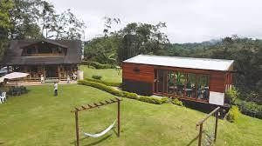




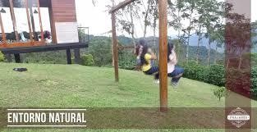
Finca Frajares

Slide 23

Conclusiones
La parroquia de Nanegalito requiere la aplicación proyectos agroturísticos que permitan dinamizar la economía de la zona.
A nivel nacional e internacional el agroturismo es visto
como una alternativa diferente y dinámica.
Nanegalito se encuentra en una zona geográficamente privilegiada la cual favorece a la realización del agroturismo cafetero.
Las propuesta están enfocadas en aportar al desarrollo
local de la zona

Slide 24

Recomendaciones
Cooperación entre las parroquias aledañas como
Gualea, Pacto, Nanegal.
Realizar seminarios y capacitaciones que permitan al emprendedor fortalecer sus conocimientos en ámbitos cafeteros y turísticos.
Que los atractivos turísticos de Nanegalito tengan
buena accesibilidad y señalética.
Implementar una línea de trasporte turístico que se movilice por varios puntos referenciales y que brinde información turística a los visitantes.

